Slide 1
Fake news detection

Slide 2
目录
1.模型讲解 论文
2.RNN LSTM 介绍
3.代码复现

Slide 3
What is fake news?
定义:
1.逻辑上难以自洽，前后矛盾
2.明显与常理相违背
3.智能合成,机器生成
程度:
1.二分类
2.多梯度分类：
True, half True, Fake, half Fake

Slide 4
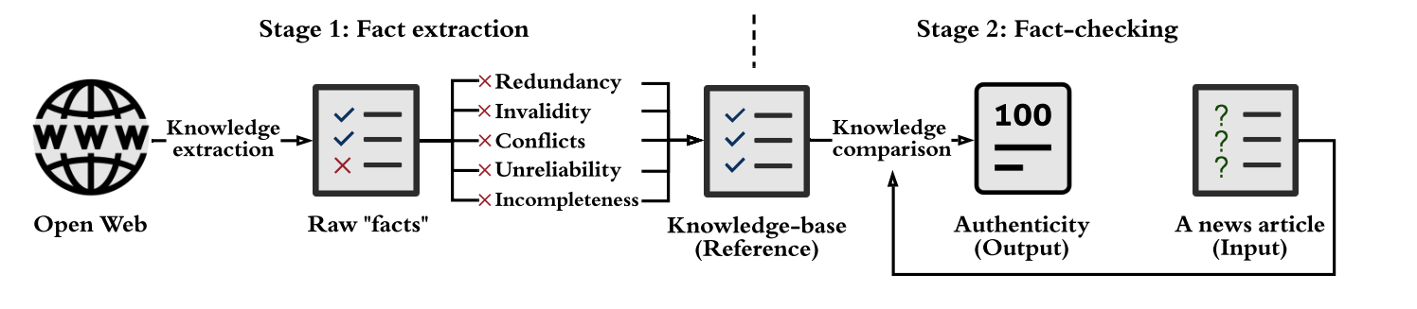
Stage 1:构建raw “facts”
Stage 2:从新闻中提取知识
Stage 3:与事实比较，评估真实性
(Subject, Predicate, Object) (SPO) 主谓宾

Slide 5
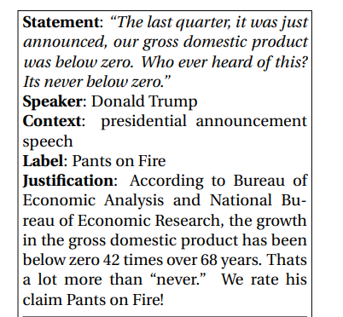
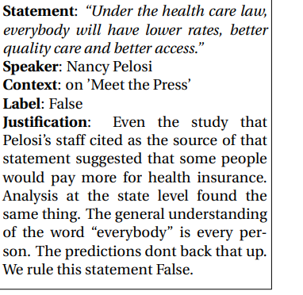
检测案例:

Slide 6
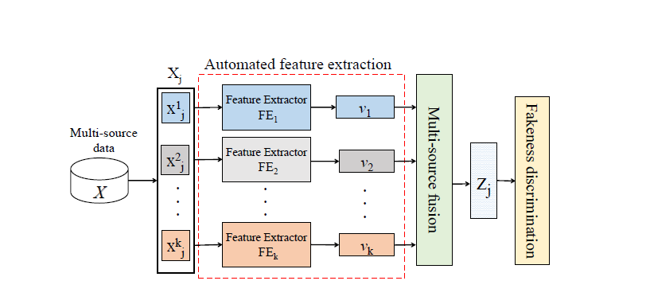
MMFD(multi class-multi source)
1.集成多个来源的信息
2.提供在数学上区分伪造度的方法
3.特征提取，多源融合
源头判断真假:
Author
Organization

Slide 7
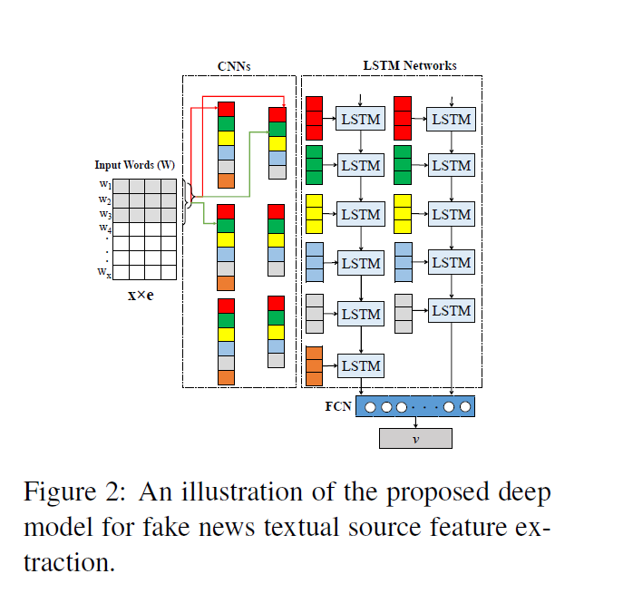
特征提取
1.循环神经网络
Same feature
2.长短期
3.全连接

Slide 8
从⽆结构的⽂本中抽取结构化的信息，形成知识
小米创始⼈雷军表示，该公司2015年营收达到780亿元⼈民币，较2014年的
743亿元⼈民币增长了5%

Slide 9
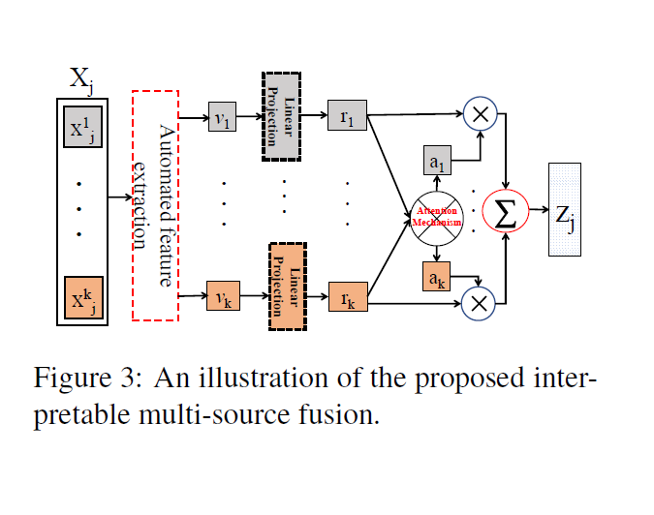
多源融合：
Attention机制

Slide 10
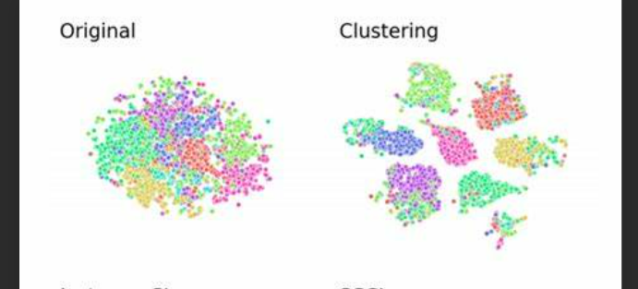
Cluster 应用 映射到特征空间的准确性 将feature区分开来，样本靠近中心
真假新闻夹杂问题

Slide 11
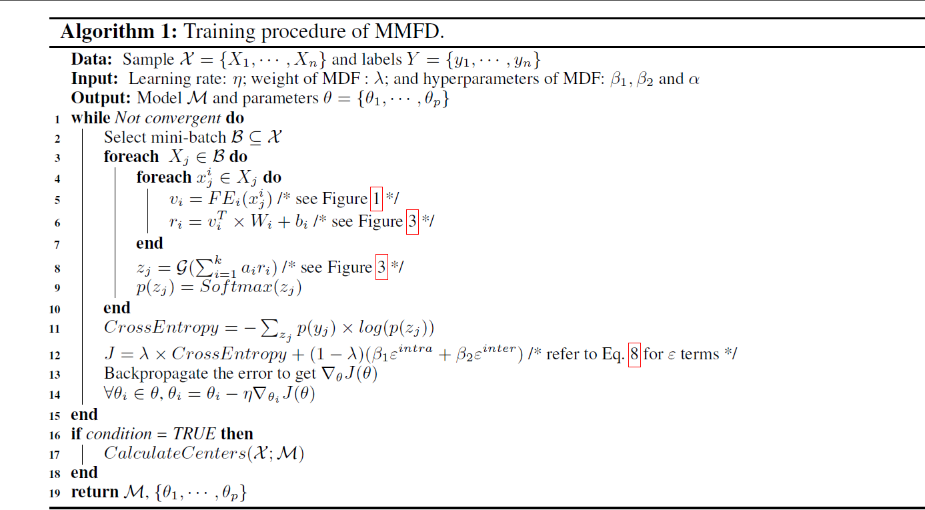
特征提取
多源融合
计算loss (交叉熵)

Slide 12
数据类型:
报告类数据: 长篇文本
历史类数据: 非文本,以作者历史数据分为五类，以数据形式呈现

Slide 13
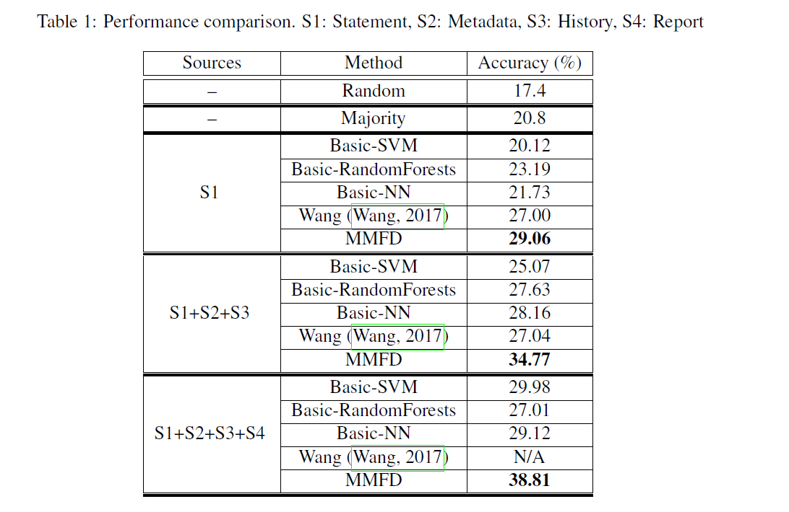
Compare With
Traditional Machine Learning methods
random
majority

Slide 14
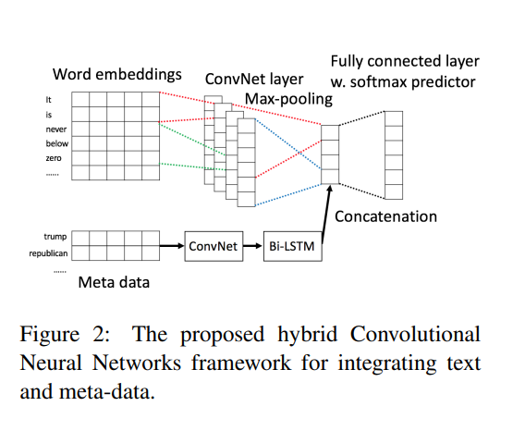
Wang’s model
“Liar, Liar Pants on Fire”: A New Benchmark Dataset for Fake News Detection - ACL Anthology
Bidirectional-LSTM:
metadata

Slide 15
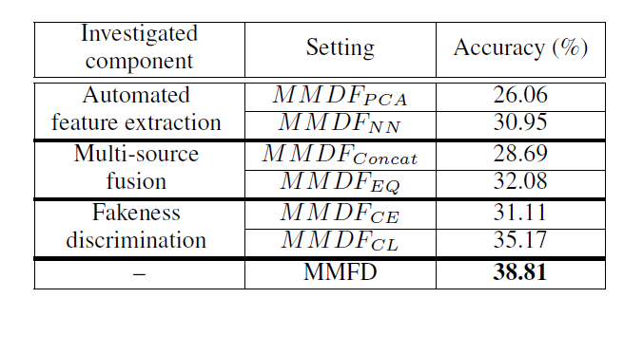
模型模块优化
模块一：
特征提取部分替换成其他算法
模块二：
来源分析，使用同样权重
模块三：
虚假性辨别分类器替换

Slide 16
存在问题：
1.
对于小数据,篇幅较短新闻分类效果避险得分较低(statement , writer’s profile)
2.
短篇新闻为主流数据来源，尤其在social media

Slide 17
传统神经网络：
层与层之间存在连接，同层的节点无法连接
输⼊和输出的维数都是固定的，不能任意改变

Slide 19
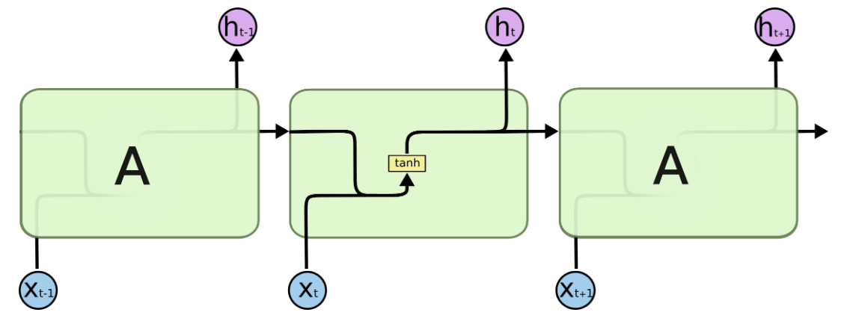
循环神经网络，重复结构较为简单

Slide 20
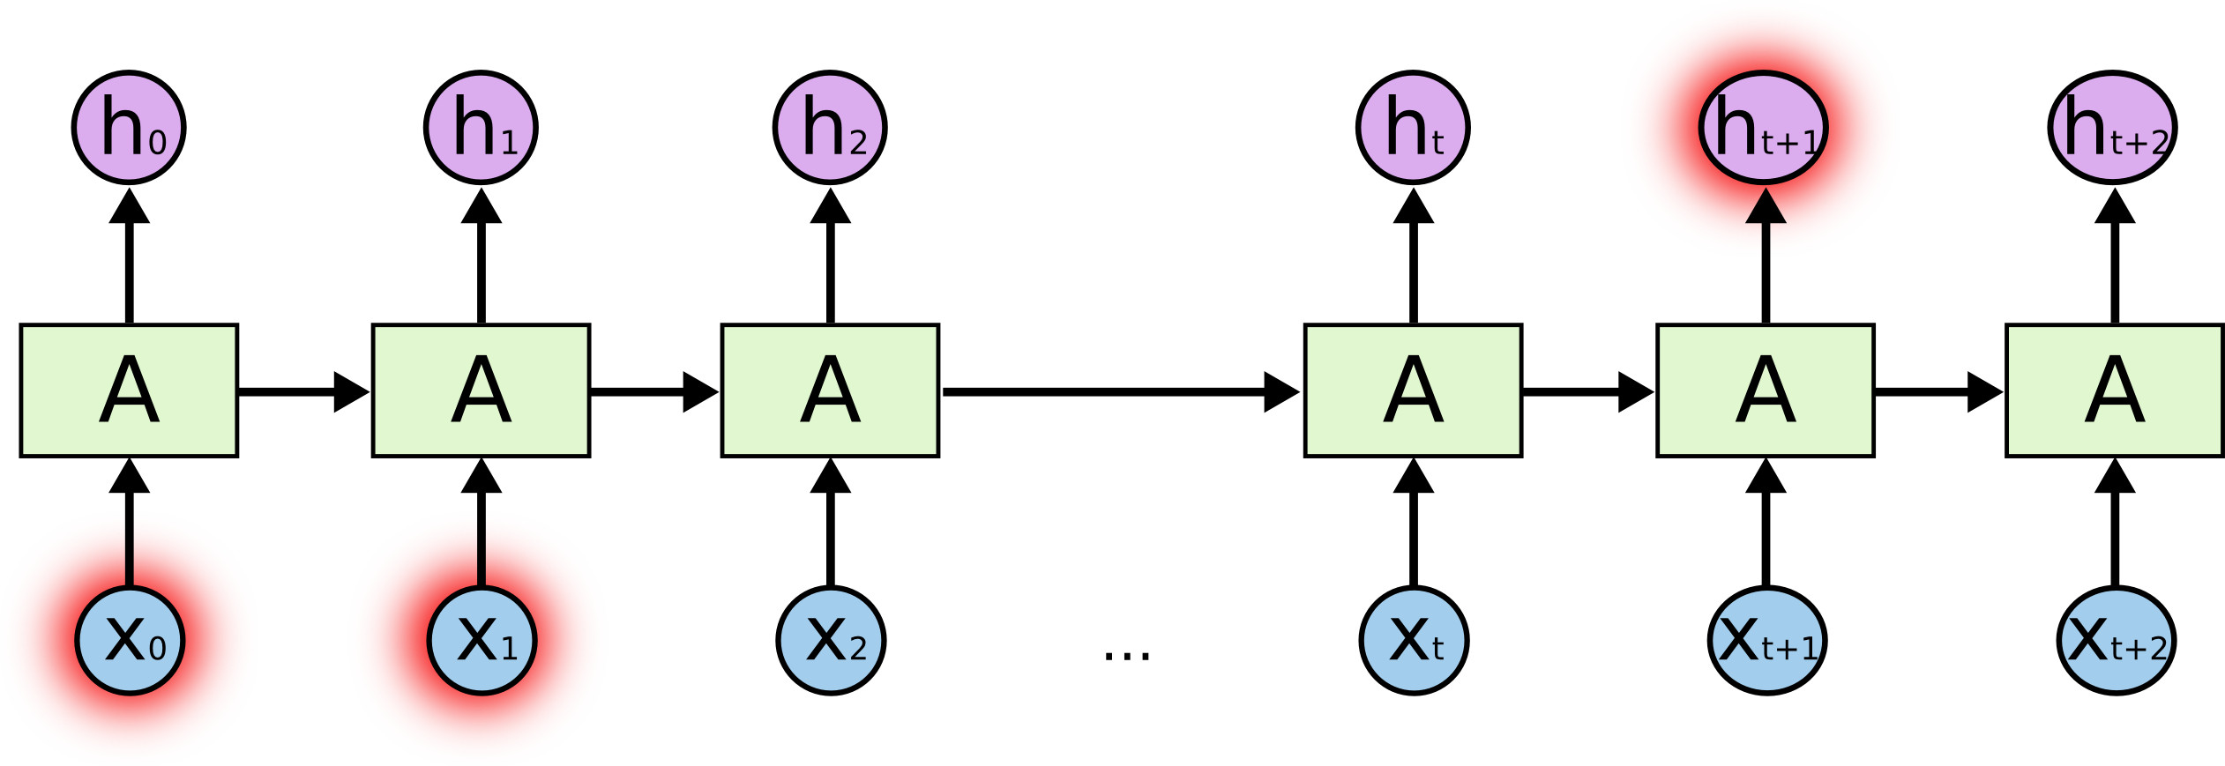
长，远程缺乏关联

Slide 21
输入层门： 记录新的输入, 更新新的主语 遗忘门： 选择性遗忘先前输入 输出层门: 预测接下来的输出，动词可能性更大
例子:
他今天有事，所以我……

Slide 22
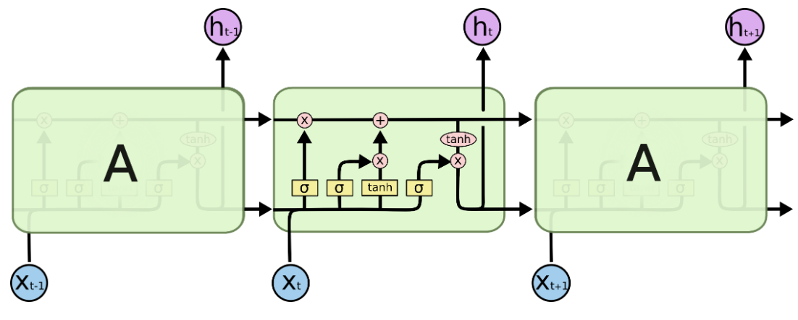
四层结构：
Sigmoid 层输出 0 到 1 之间的数值，控制输出
完全丢弃，完全保留

Slide 23
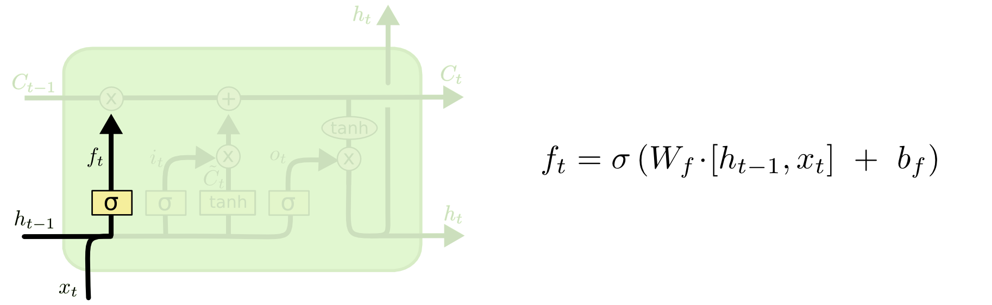
遗忘门
0：完全丢弃信息
1：完全保留

Slide 24
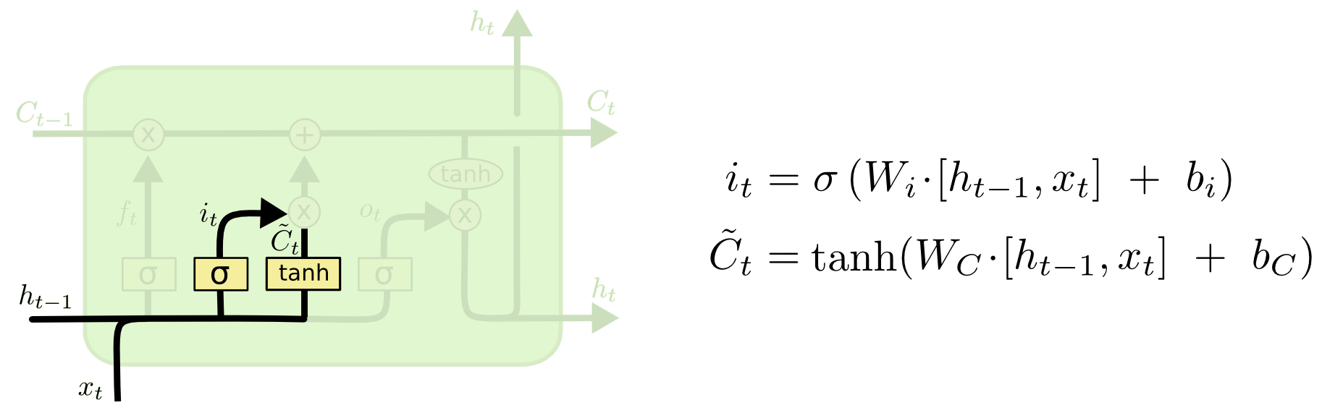
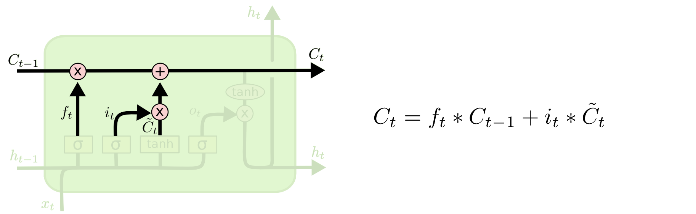
输入门和隐藏层
Tanh: 新输入
更新状态：
通过确定权重，确定更新值

Slide 25
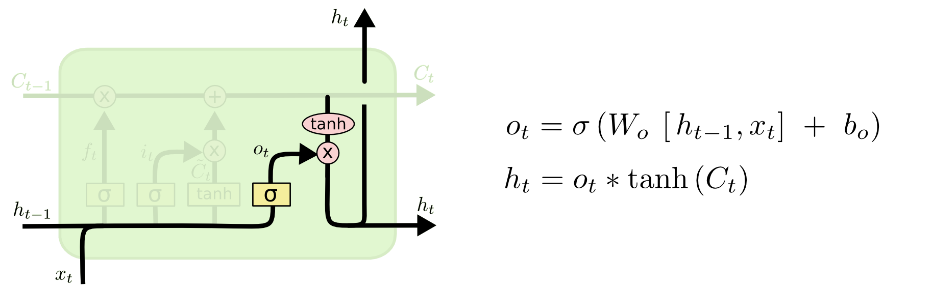
输出信息

Slide 26
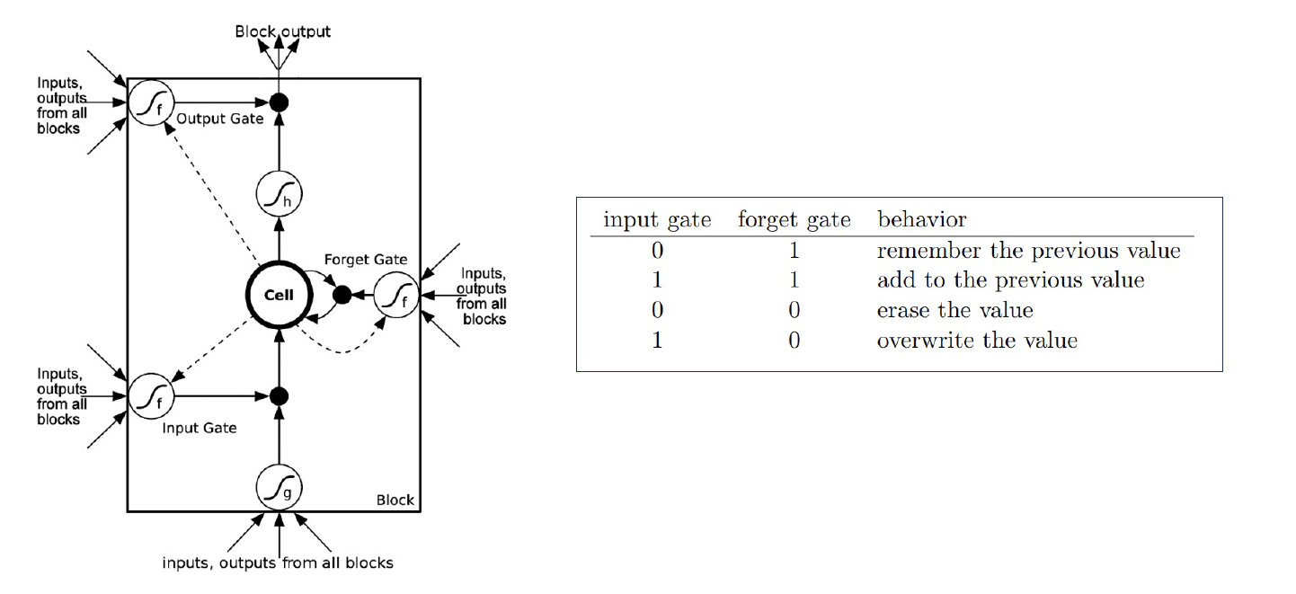

Slide 27
延时单元 Z
储存(输入，输出....)
增加短时记忆功能

Slide 28
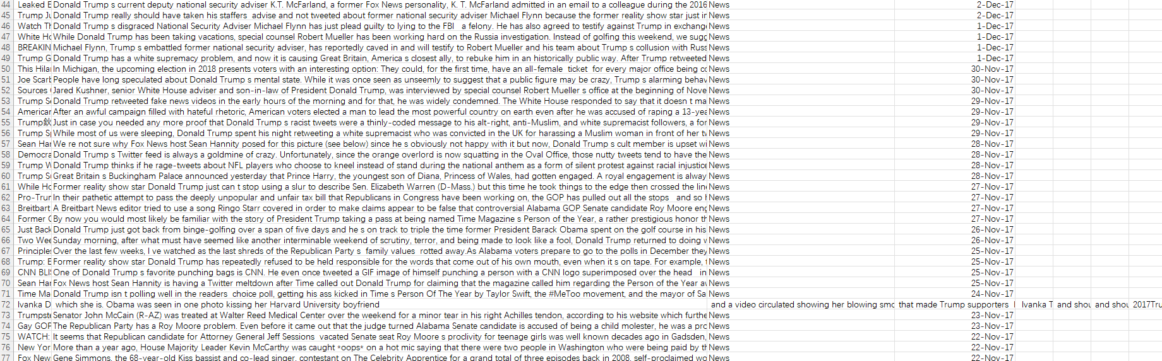
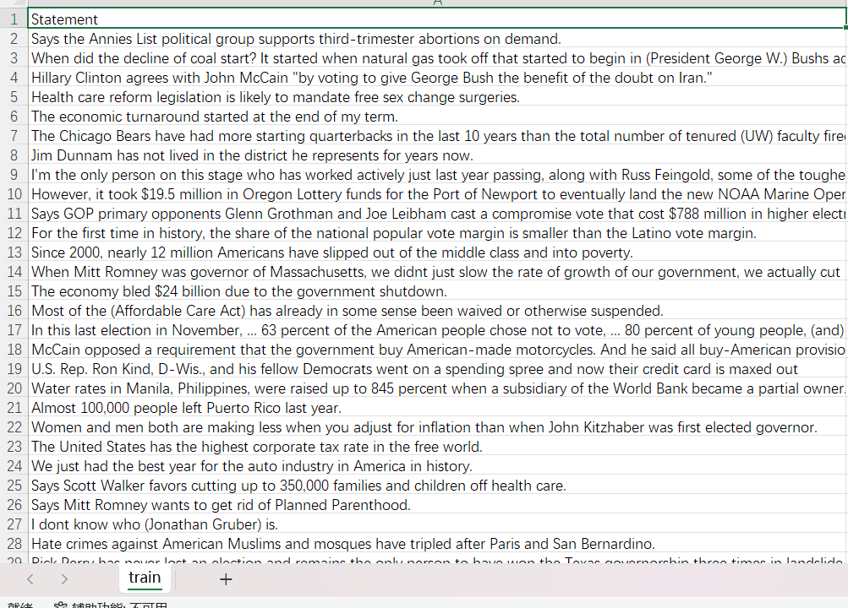
数据集准备

Slide 29
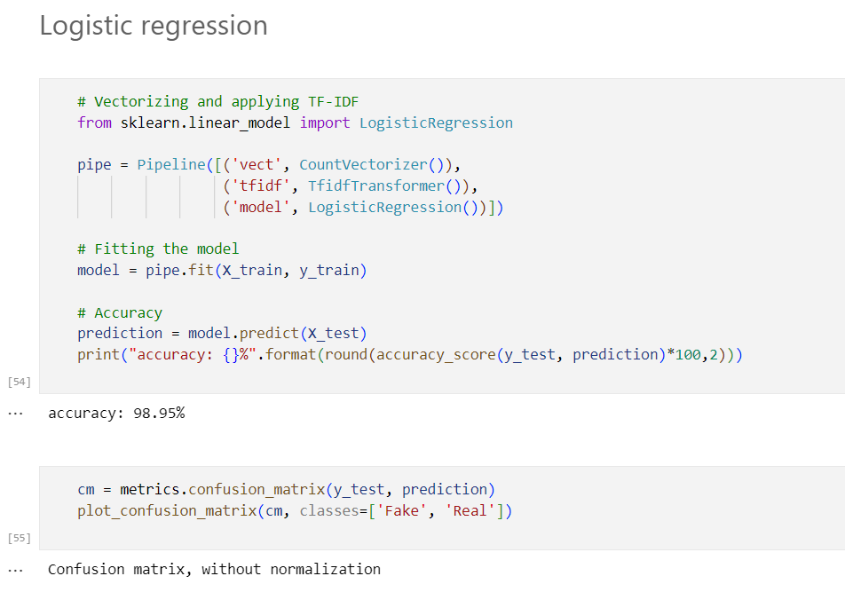
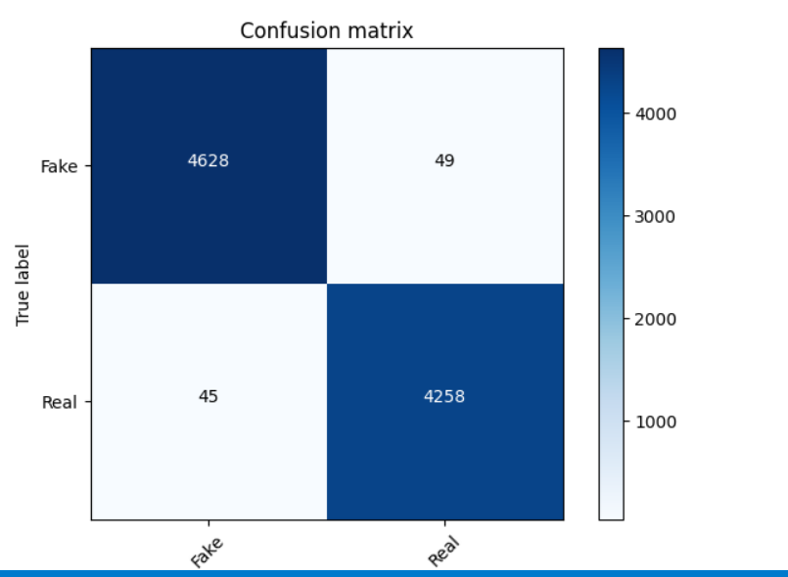

Slide 30
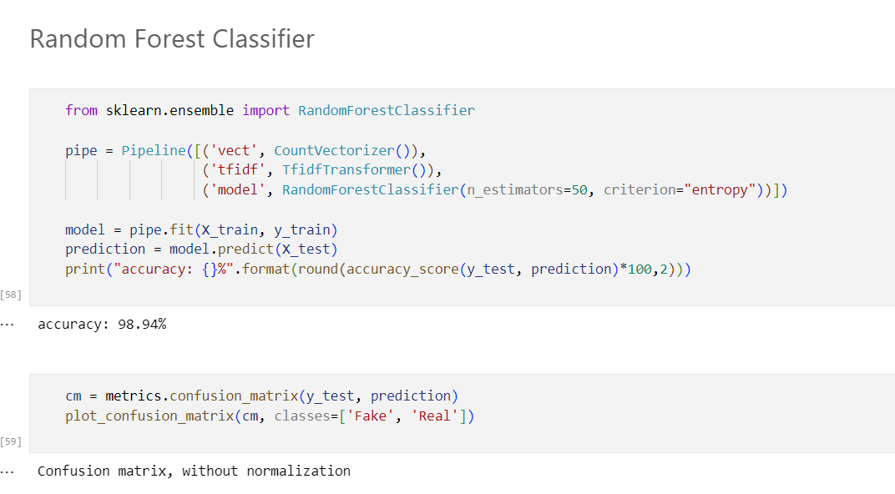
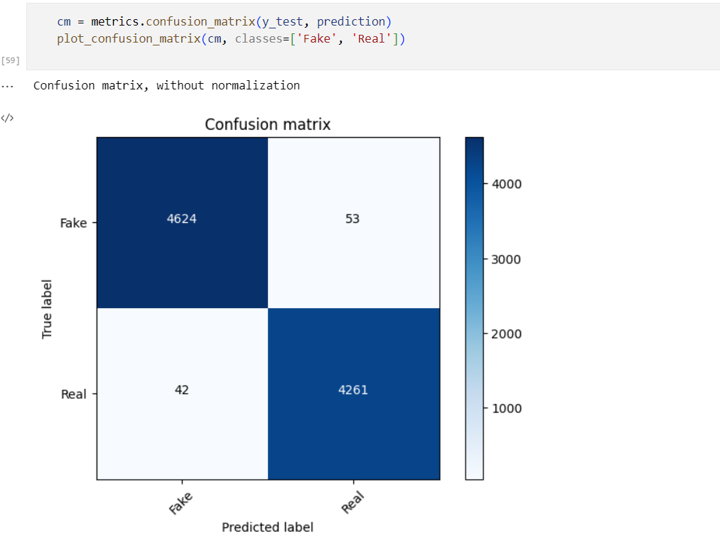

Slide 31
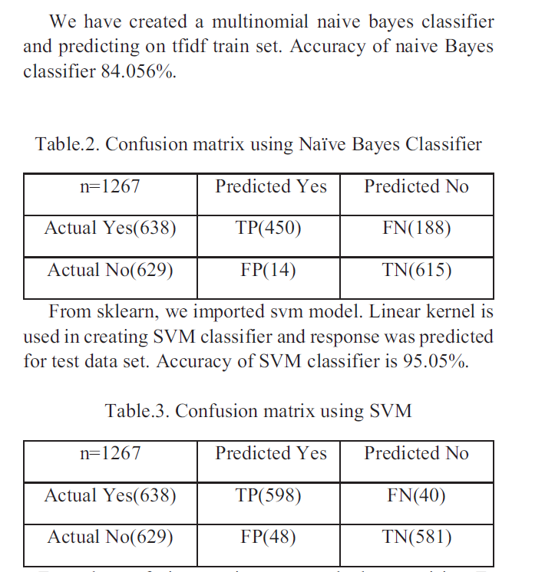
其他算法：
Fake news detection on social networks using Machine learning techniques - ScienceDirect

Slide 32
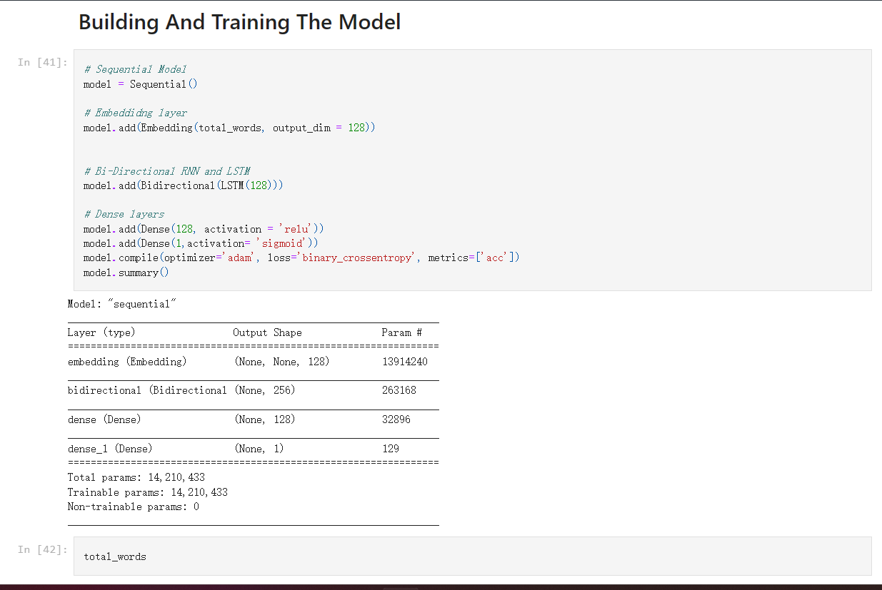

Slide 33
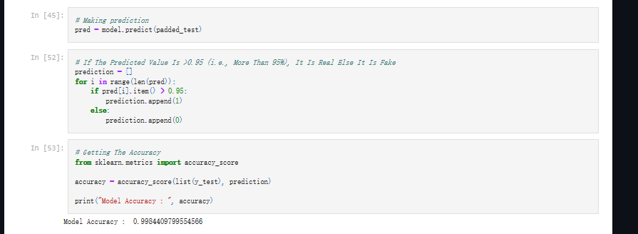

Slide 34


Slide 35
Reference:
[1]
S. Hochreiter and J. Schmidhuber, “Long Short-Term Memory,” Neural Compute, vol. 9, no. 8, pp. 1735–1780, Nov. 1997.
[2] https://www.researchgate.net/publication/12314435_Neural_system_identification_model_of_human_sound_localization
[3]
“Liar, Liar Pants on Fire”: A New Benchmark Dataset for Fake News Detection, Proceedings of the 55th Annual Meeting of the Association for Computational Linguistics (Volume 2: Short Papers)
[4]
A Survey of Fake News: Fundamental Theories, Detection Methods, and Opportunities
[5]
FAKEDETECTOR: Effective Fake News Detection with Deep Diffusive Neural Network, 2020 IEEE 36th International Conference on Data Engineering (ICDE)
[6]
https://scholar.google.com/citations?user=DaFHynwAAAAJ&hl=en

